Slide 1
De invloed van leeftijd op de vruchtbaarheid

Slide 2
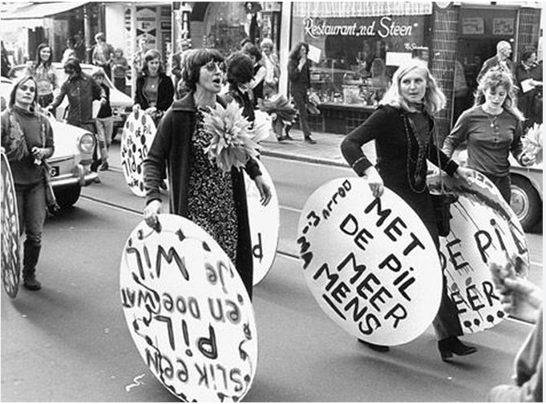

Slide 3
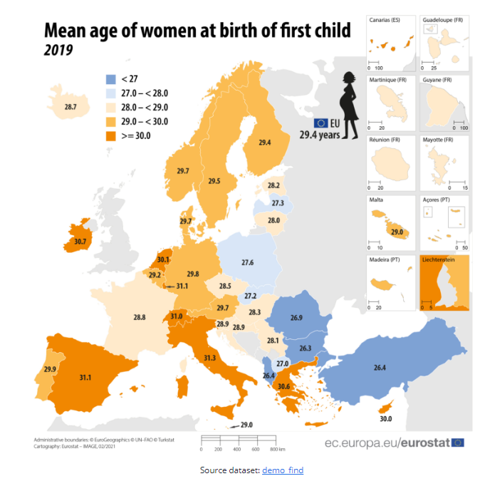

Slide 4
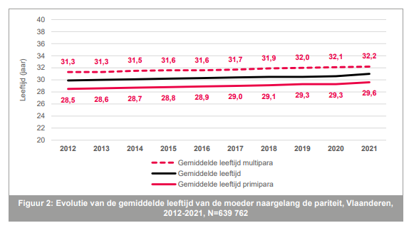
De gemiddelde leeftijd van de moeder in Vlaanderen
Gemiddeld: 31 jaar
Bij het eerste kindje: 29,6 jaar
Bron: SPE-Perinatale gezondheid in Vlaanderen-2021-FINAL.pdf (paddlecms.net)

Slide 5
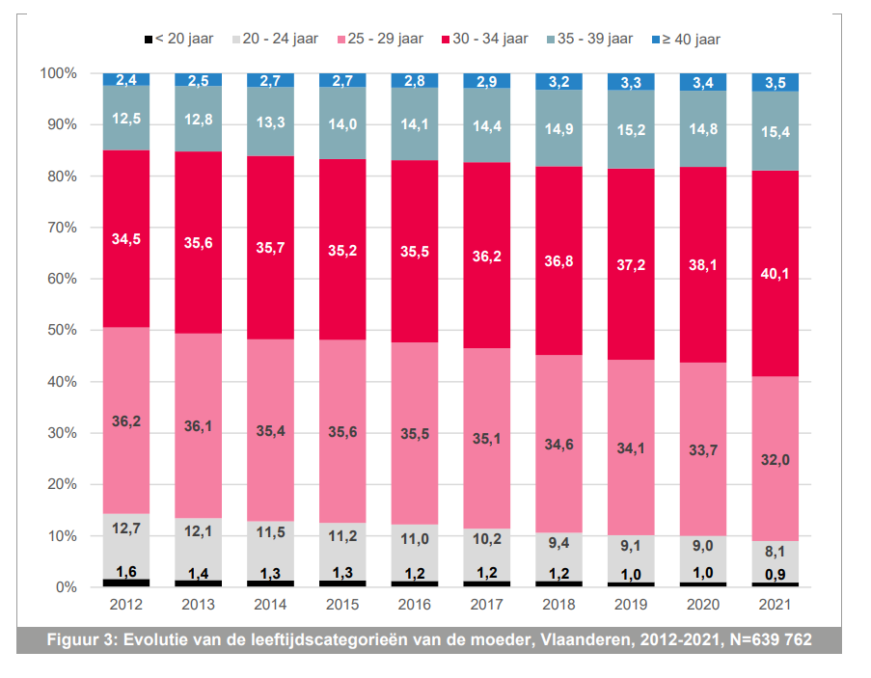

Het aandeel ‘oudere moeders’ neemt toe
Biologisch de meest ideale periode
Bron: SPE-Perinatale gezondheid in Vlaanderen-2021-FINAL.pdf (paddlecms.net)

Slide 6
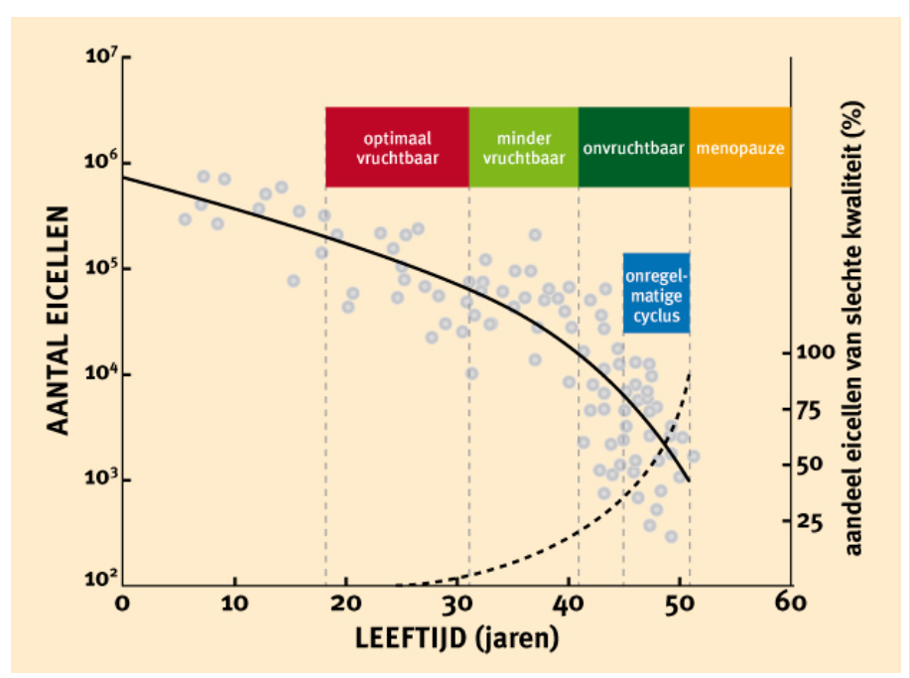
Notes:
Bron: UZ Brussel Fertiliteitskliniek CRG - Brussel (Jette) - Leeftijd van de vrouw (brusselsivf.be)

Slide 7
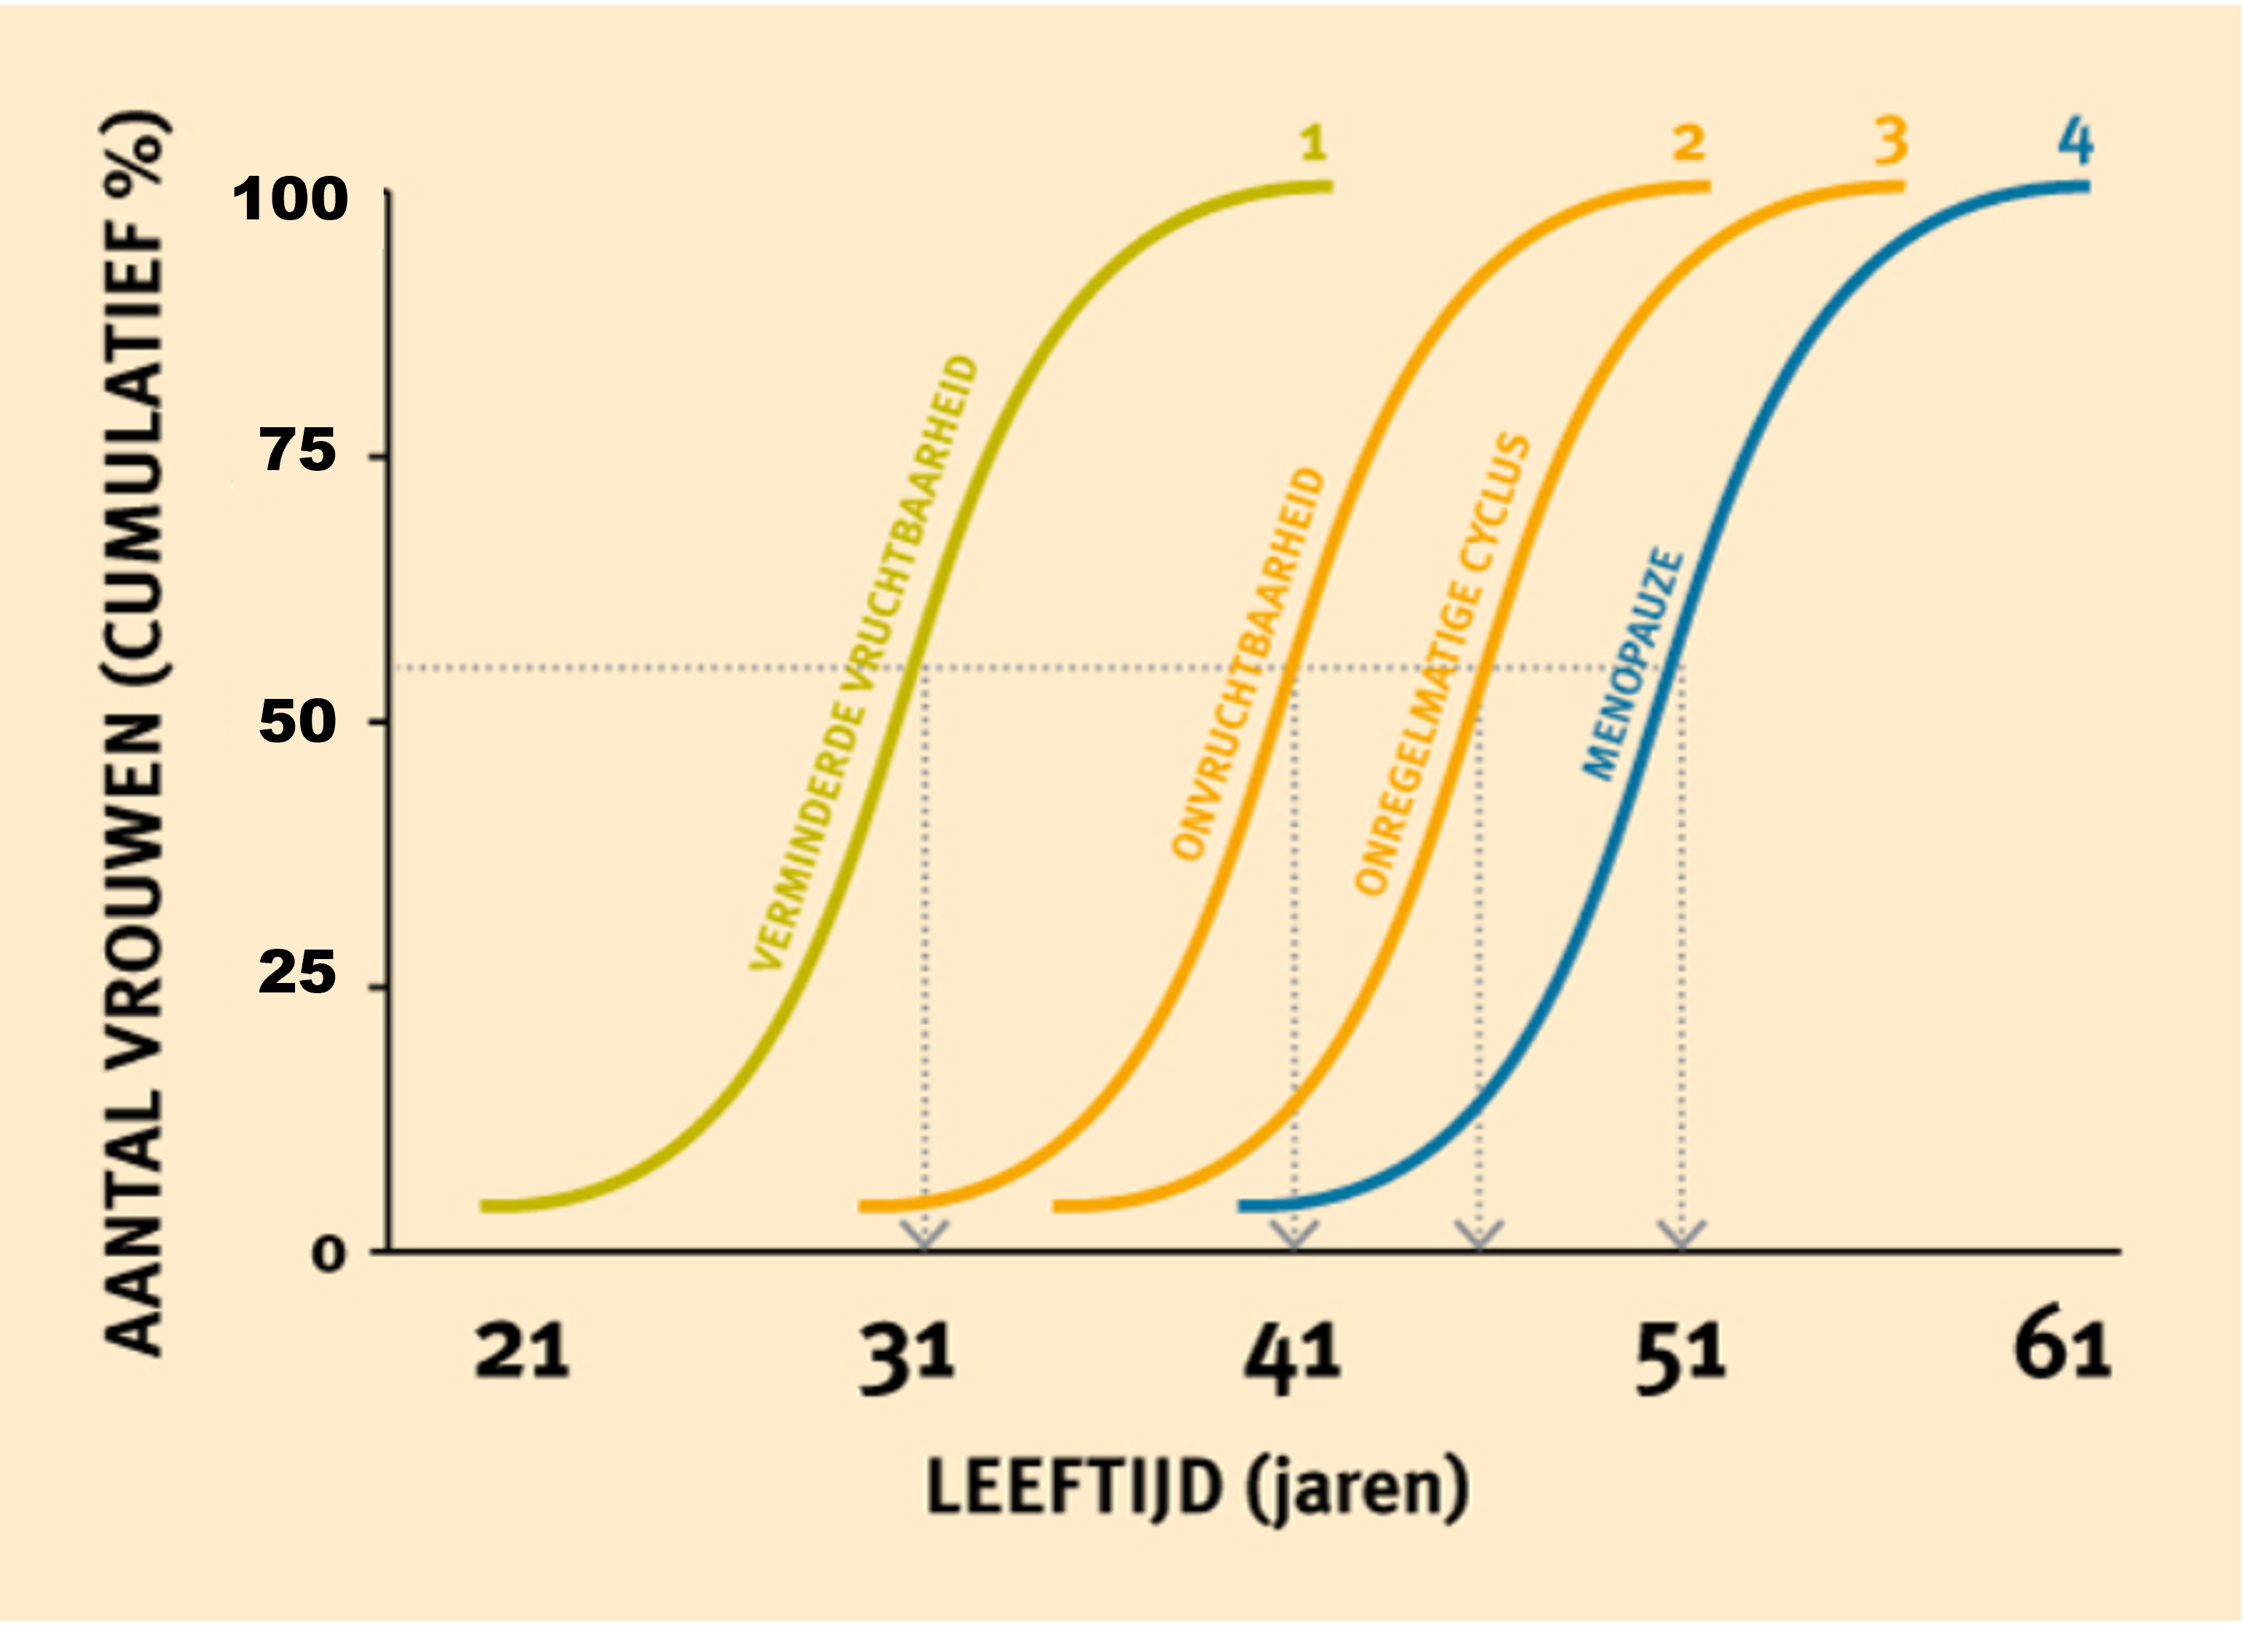
De vruchtbaarheid daalt met de leeftijd
Notes:
Bron: UZ Brussel Fertiliteitskliniek CRG - Brussel (Jette) - Leeftijd van de vrouw (brusselsivf.be)
Oorspronkelijk: te Velde E.R. & Pearson P. L. (2002). The variability of female reproductive aging. Human Reproduction Update, 8(2), 141–154.

Slide 8
De kans op een zwangerschap per cyclus naargelang de leeftijd van de vrouw.

Slide 9
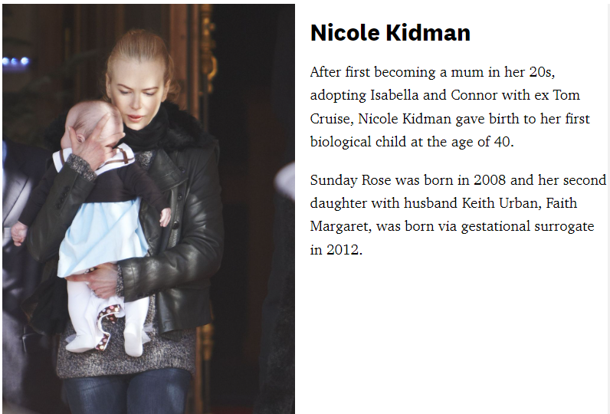
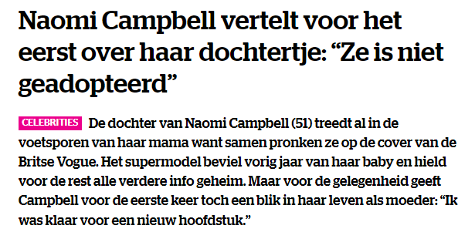
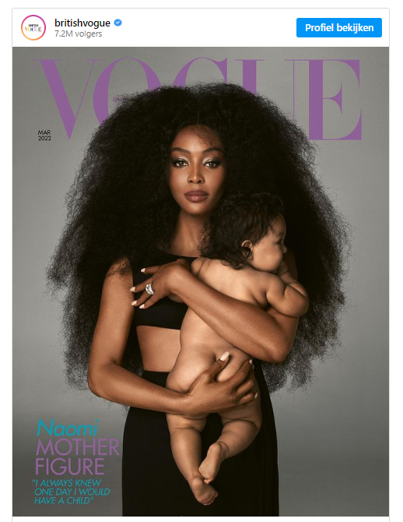
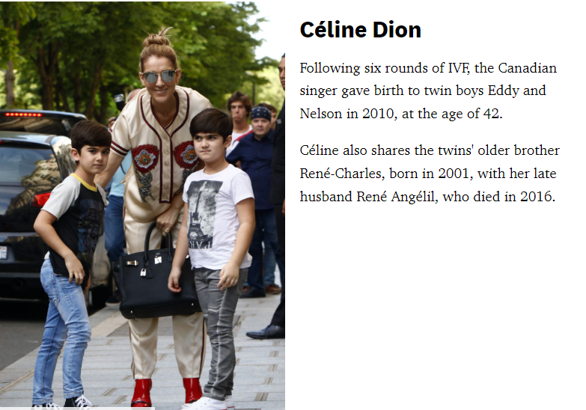
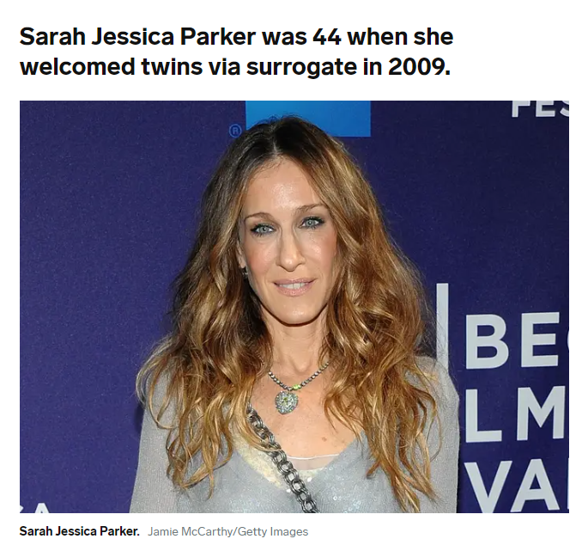
Surrogate = draagmoeder

Slide 10
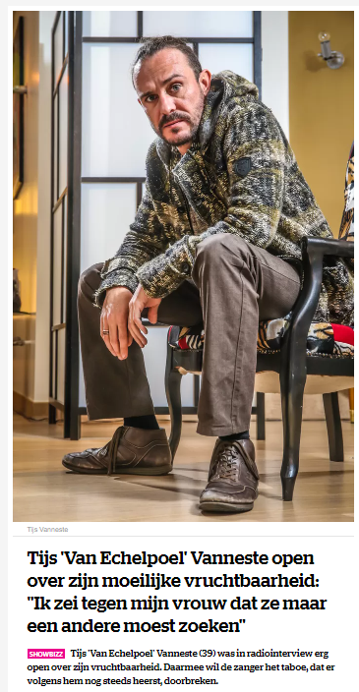
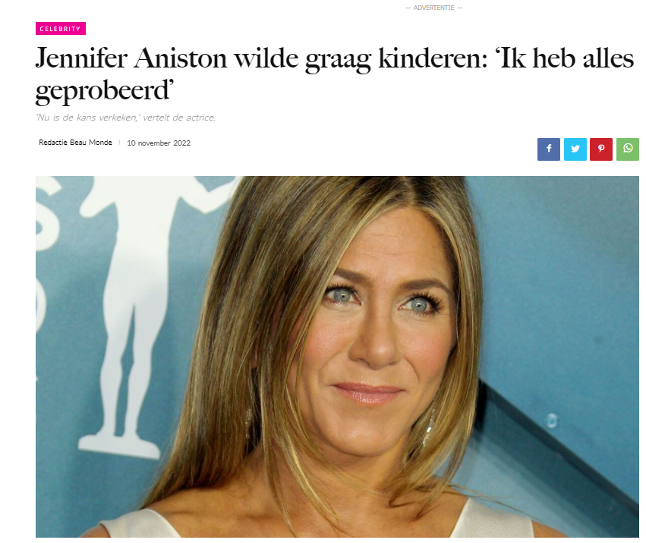

Slide 11
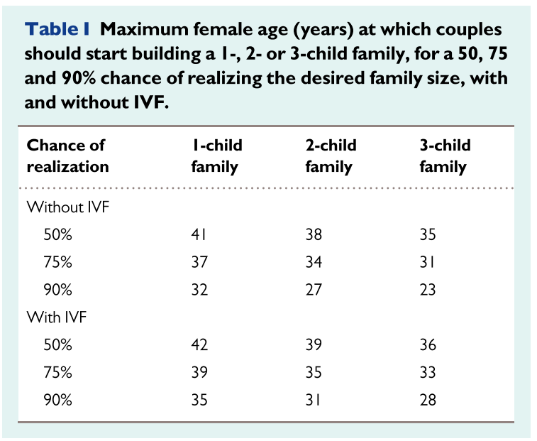
Zijn vruchtbaarheidsbehandelingen dé oplossing?
Notes:
Bron: Habbema, J. D. F., Eijkemans, M. J. C., Leridon, H., & te Velde, E. R. (2015). Realizing a desired family size: when should couples start? Human Reproduction, 30(9), 2215–2221.

Slide 12
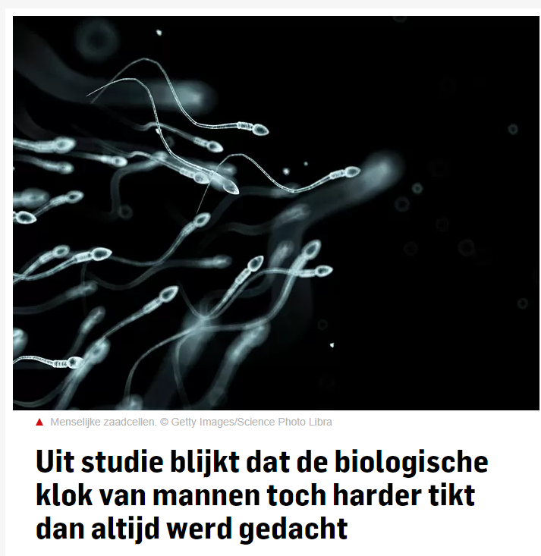
Notes:
Bron: U
Wood, K. A., & Goriely, A. (2022). The impact of paternal age on new mutations and disease in the next generation. Fertility and Sterility, 118(6), 1001–1012.it studie blijkt dat de biologische klok van mannen toch harder tikt dan altijd werd gedacht | Gezin | AD.nl

Slide 13
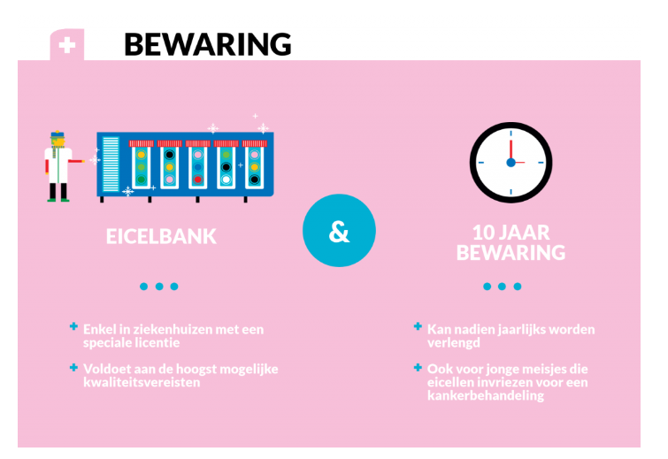
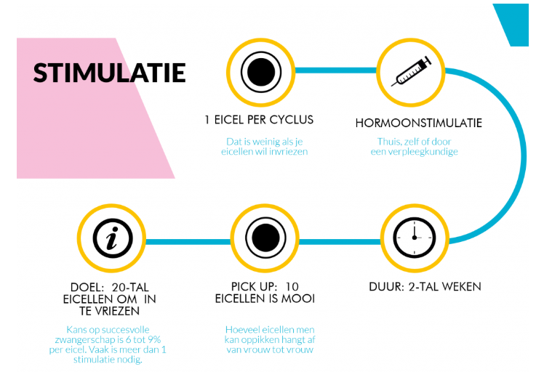
Eicellen invriezen?
Notes:
Bron: Hoe werkt eicellen invriezen? - De Maakbare Mens

Slide 14
Welke medische gevolgen brengt het uitstellen van de kinderwens met zich mee?
Vruchtbaarheidsproblemen en lagere slaagkans vruchtbaarheidsbehandelingen
Meer miskramen
Groter risico op aangeboren afwijkingen
Vaker hoge bloeddruk tijdens de zwangerschap
Vaker zwangerschapsdiabetes
Hogere kans op meerlingzwangerschap

Slide 15

Notes:
www.klaarvoorkinderen.be

